Slide 1





Задания в электронной форме для обучающихся: оформление в ЭЖД задания с автоматизированной проверкой
А. М. Рысева
главный эксперт отдела цифровой трансформации
в сфере образования бюджетного учреждения Орловской области «Региональный центр оценки качества образования»
22 сентября 2022 г.
23/08/2022

Slide 2



Приказ Министерства цифрового развития, связи и массовых коммуникаций Российской Федерации от 18.11.2020 N 600 «Об утверждении методик расчета целевых показателей национальной цели развития Российской Федерации «Цифровая трансформация»
Показатели, входящие в оценку «цифровой зрелости» отрасли «Образование» по обучающимся :
Доля обучающихся, по которым осуществляется ведение цифрового портфолио
Доля обучающихся, по которым предложены рекомендации по повышению качества обучения и формированию индивидуальной траектории с использованием данных цифрового портфолио учащегося
Доля обучающихся, имеющих возможность бесплатного доступа к верифицированному цифровому образовательному контенту и сервисам для самостоятельной подготовки
Доля заданий в электронной форме для обучающихся, проверяемых с использованием технологий автоматизированной проверки

Slide 3

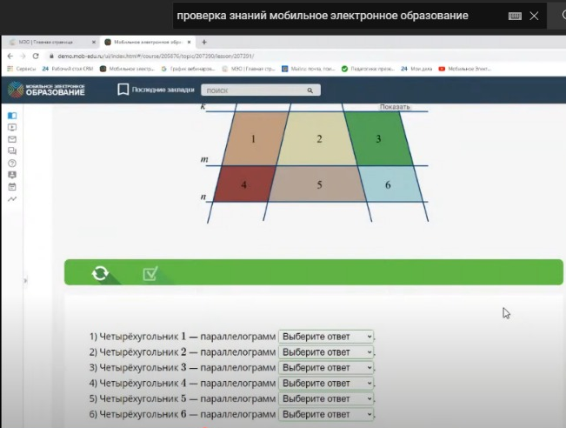

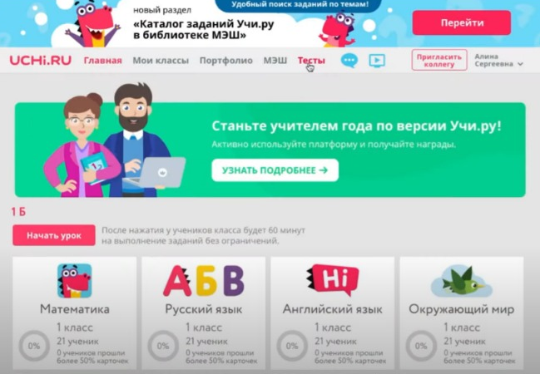
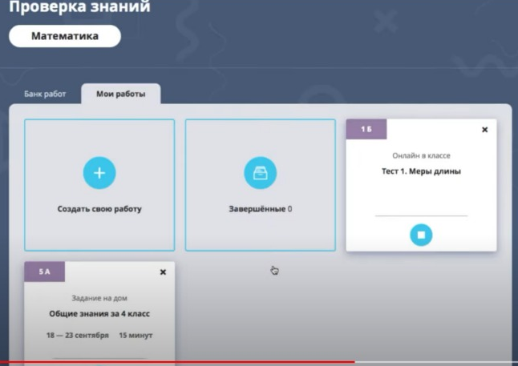
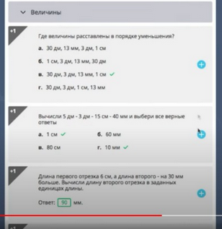
Образовательные платформы с заданиями в электронной форме

Slide 4
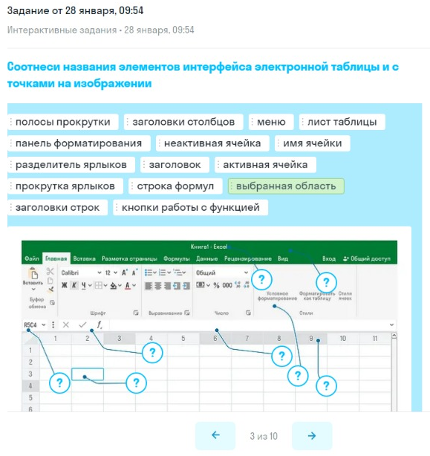
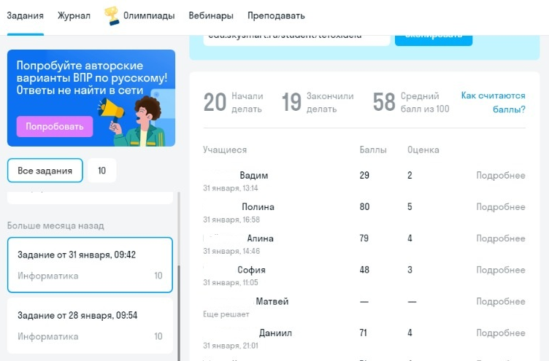
Образовательные платформы с заданиями в электронной форме

Slide 5

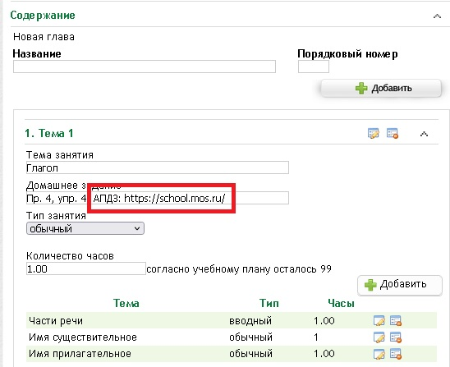

Отображение в ИСОУ «Виртуальная школа» заданий в электронной форме
задание в электронной форме должно содержать ссылку на страницу, которая начинается с http
задание в электронной форме
с использованием автоматизированной проверки должно оформляться следующим образом: «АПДЗ http___»

Slide 6

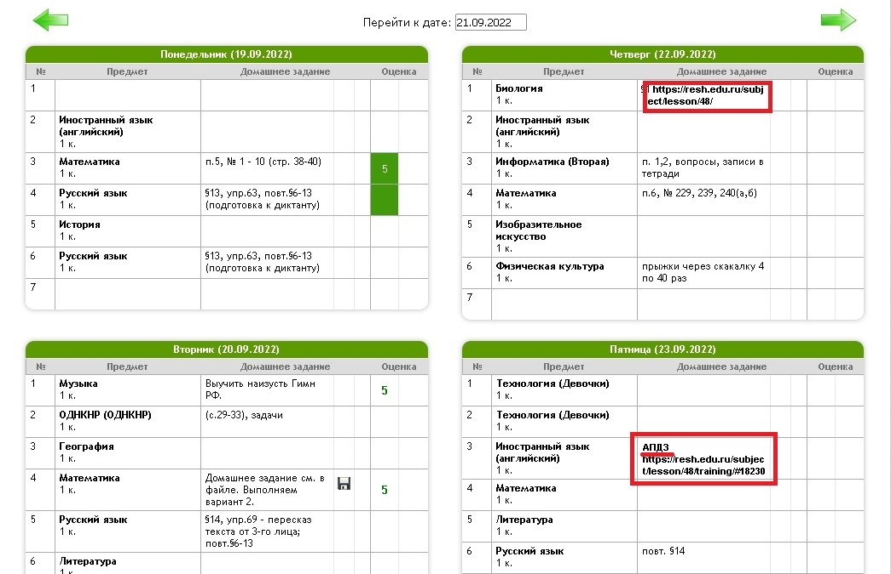
Отображение в дневнике обучающегося заданий в электронной форме
задание в электронной форме
задание в
электронной форме
с использованием автоматизированной проверки

Slide 7
СПАСИБО ЗА
ВНИМАНИЕ!

